Slide 1







海 亮 高 级 中 学
HAILIANG SENIOR HIGH SCHOOL
数论选讲
DeaphetS

Slide 2

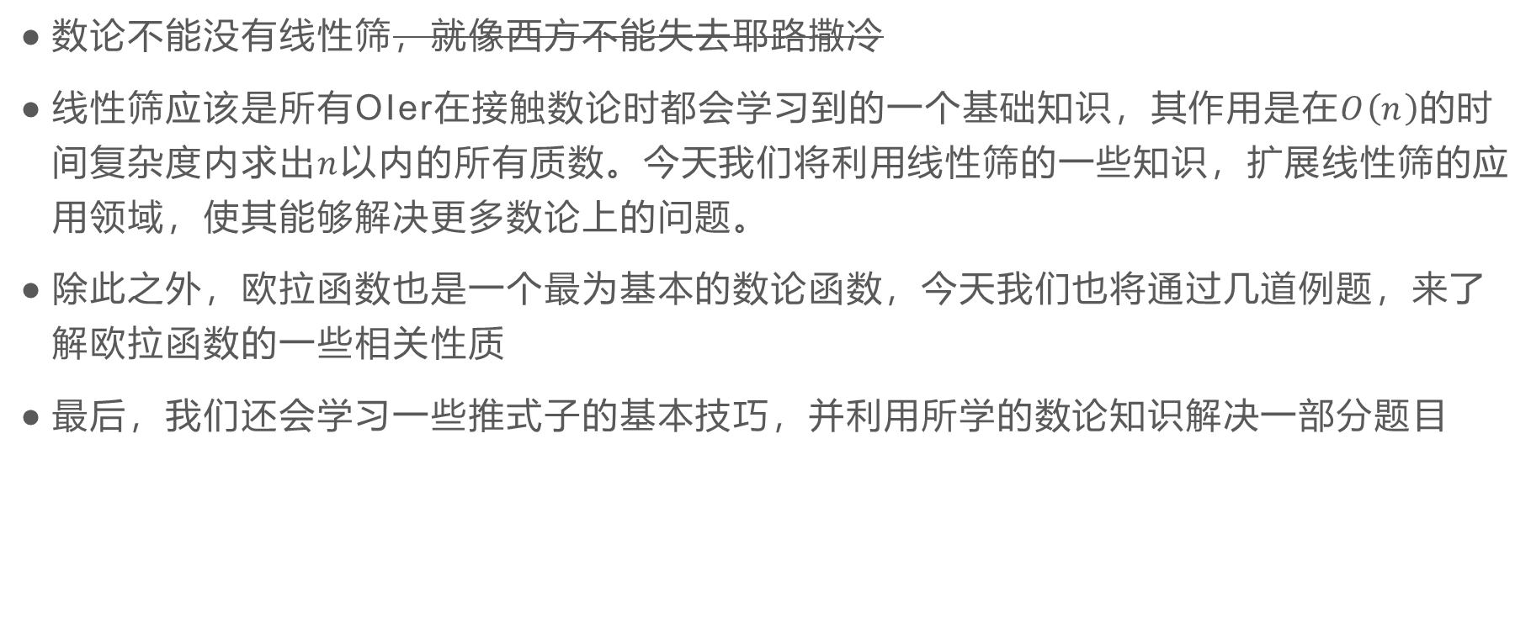
海 亮 高 级 中 学
前言
HAILIANG SENIOR HIGH SCHOOL
数论不能没有线性筛，就像西方不能失去耶路撒冷
线性筛应该是所有OIer在接触数论时都会学习到的一个基础知识，其作用是在$O\left(n\right)$的时间复杂度内求出$n$以内的所有质数。今天我们将利用线性筛的一些知识，扩展线性筛的应用领域，使其能够解决更多数论上的问题。
除此之外，欧拉函数也是一个最为基本的数论函数，今天我们也将通过几道例题，来了解欧拉函数的一些相关性质
最后，我们还会学习一些推式子的基本技巧，并利用所学的数论知识解决一部分题目

Slide 3

海 亮 高 级 中 学
积性函数
HAILIANG SENIOR HIGH SCHOOL
如果函数$f\left(x\right)$满足对于任意的$\gcd\left(n,m\right)=1$有$f\left(nm\right)=f\left(n\right)⋅f\left(m\right)$，则$f\left(x\right)$称为积性函数
如果函数$f\left(x\right)$满足对于任意的$n,m$有$f\left(nm\right)=f\left(n\right)⋅f\left(m\right)$，则$f\left(x\right)$称为完全积性函数
对于积性函数$f\left(x\right)$，有$f\left(∏p_{i}^{e_{i}}\right)=∏f\left(p_{i}^{e_{i}}\right)$

Slide 4
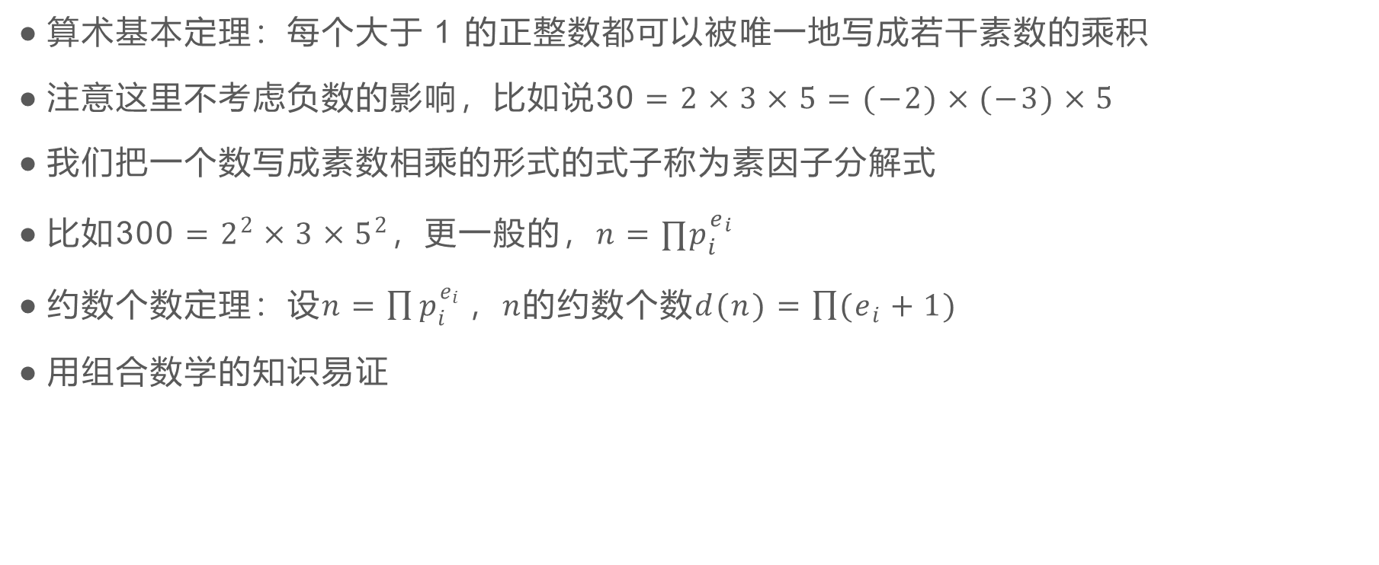
海 亮 高 级 中 学
算术基本定理/唯一分解定理
HAILIANG SENIOR HIGH SCHOOL
算术基本定理：每个大于 1 的正整数都可以被唯一地写成若干素数的乘积
注意这里不考虑负数的影响，比如说$\text{30}=2×3×5=(−2)×(−3)×5$
我们把一个数写成素数相乘的形式的式子称为素因子分解式
比如$\text{300}=2^{2}×3×5^{2}$，更一般的，$n=∏p_{i}^{e_{i}}$
约数个数定理：$设n=\prod{p_{i}^{e_{i}}}，n的约数个数d(n)=\prod{(e_{i}+1)}$
用组合数学的知识易证

Slide 5
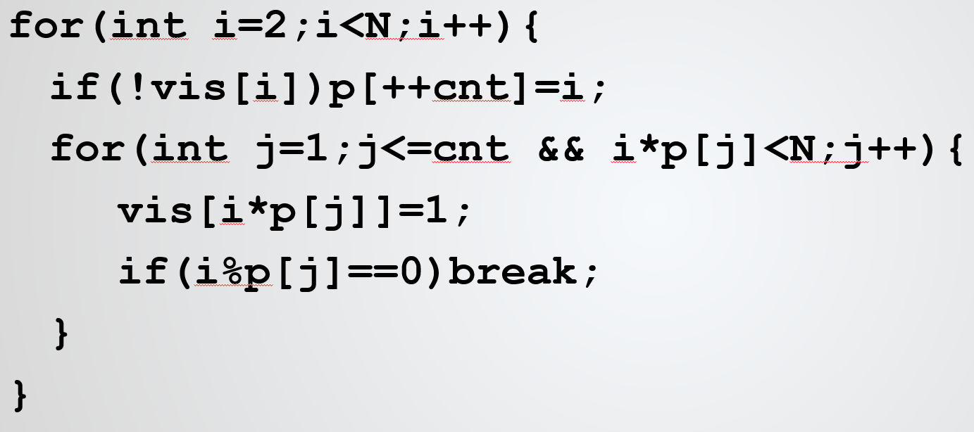

海 亮 高 级 中 学
线性筛
HAILIANG SENIOR HIGH SCHOOL
这份代码应该大家都写烂了，我们都知道这份代码是$O\left(n\right)$的，但为什么呢
每个数字会且只会被他的最小质因数筛到一次
利用这一性质，我们就可以较为快速地处理一些问题

Slide 6
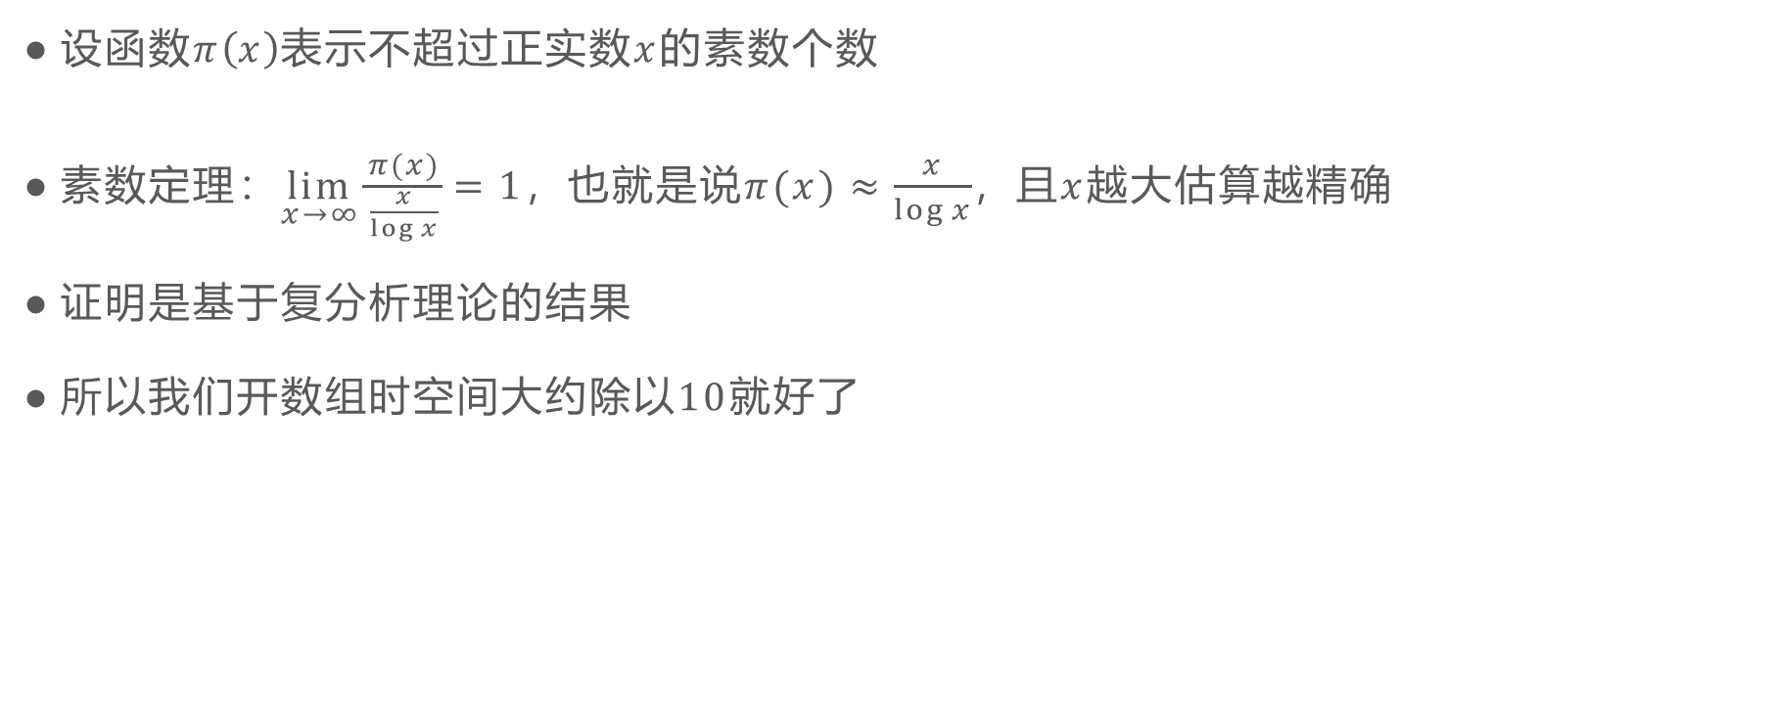
海 亮 高 级 中 学
素数的分布
HAILIANG SENIOR HIGH SCHOOL
设函数$π\left(x\right)$表示不超过正实数$x$的素数个数
素数定理：$\lim_{x→∞}{\frac{π(x)}{\frac{x}{\log{x}}}}=1$，也就是说$π(x)≈\frac{x}{\log{x}}$，且$x$越大估算越精确
证明是基于复分析理论的结果
所以我们开数组时空间大约除以$10$就好了

Slide 7
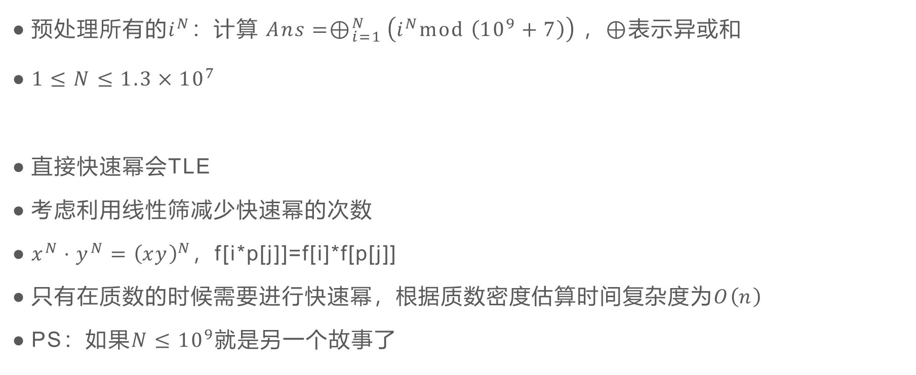
海 亮 高 级 中 学
线性筛I
HAILIANG SENIOR HIGH SCHOOL
预处理所有的$i^{N}$：计算 $Ans=⊕_{i=1}^{N}\left(i^{N}mod \left({10}^{9}+7\right)\right)$ ，$⊕$表示异或和
$1≤N≤1.3×{10}^{7}$
直接快速幂会TLE
考虑利用线性筛减少快速幂的次数
$x^{N}⋅y^{N}={\left(xy\right)}^{N}$，f[i*p[j]]=f[i]*f[p[j]]
只有在质数的时候需要进行快速幂，根据质数密度估算时间复杂度为$O\left(n\right)$
PS：如果$N≤{10}^{9}$就是另一个故事了

Slide 8

海 亮 高 级 中 学
线性筛预处理的寄巧
HAILIANG SENIOR HIGH SCHOOL
在通常情况下，我们可以通过线性筛预处理积性函数的值，这时需要记录如下信息
mn[i]，表示𝑖的最小质因子
mx[i]，表示最大能被𝑖整除的mn[i]的整数次幂
k[i]，满足$mn_{i}^{k_{i}}=mx_{i}$
转移方式
mn[i*p[j]]=p[j]
mx[i*p[j]]=p[j],k[i*p[j]]=1,f[i*p[j]]=f[i]*f[p[j]] 一般情况
mx[i*p[j]]=mx[i]*p[j],k[i*p[j]]=k[i]+1,f[i*p[j]]=? if(i%p[j]==0)
此外，有些时候还需要额外处理$f\left(p^{k}\right)$的值

Slide 9
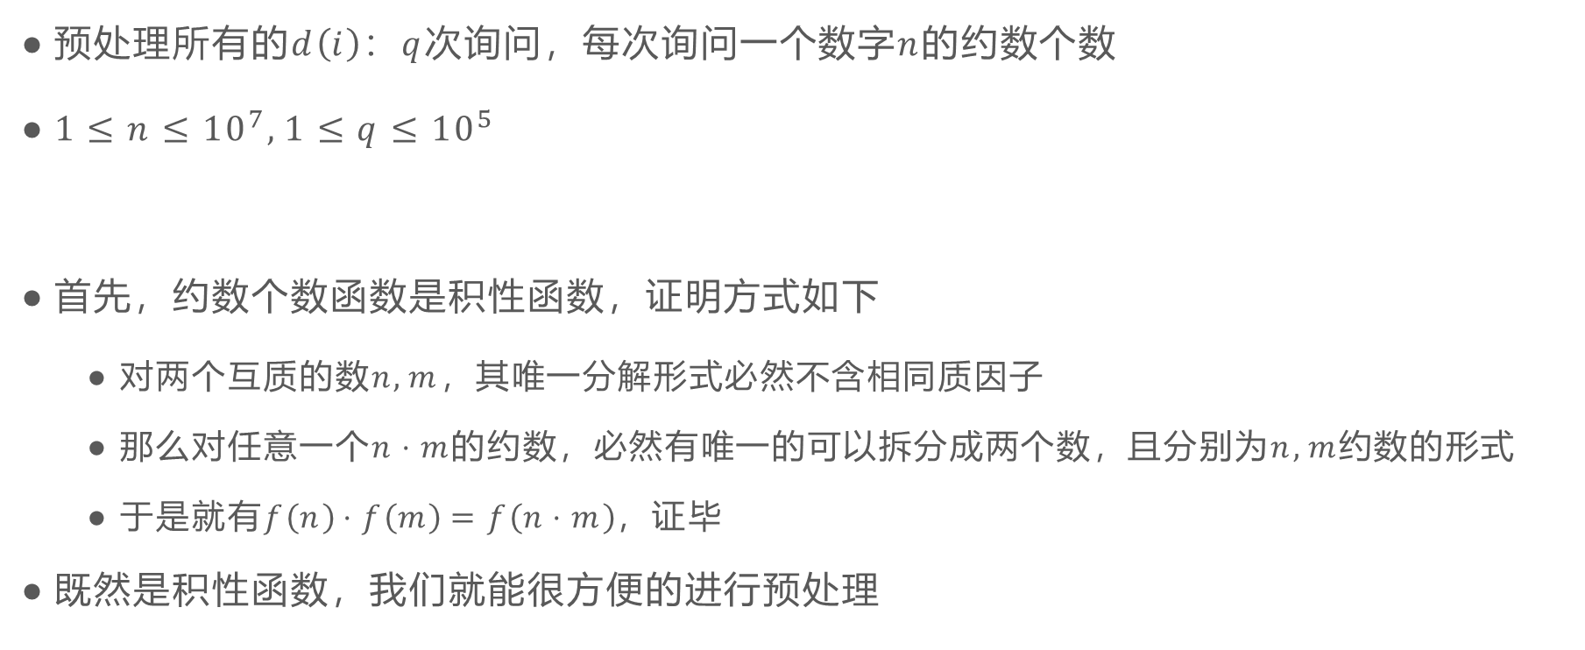
海 亮 高 级 中 学
线性筛II
HAILIANG SENIOR HIGH SCHOOL
预处理所有的$d\left(i\right)$：$q$次询问，每次询问一个数字$n$的约数个数
$1≤n≤{10}^{7},1≤q≤{10}^{5}$
首先，约数个数函数是积性函数，证明方式如下
对两个互质的数$n,m$，其唯一分解形式必然不含相同质因子
那么对任意一个$n⋅m$的约数，必然有唯一的可以拆分成两个数，且分别为$n,m$约数的形式
于是就有$f\left(n\right)⋅f\left(m\right)=f\left(n⋅m\right)$，证毕
既然是积性函数，我们就能很方便的进行预处理

Slide 10
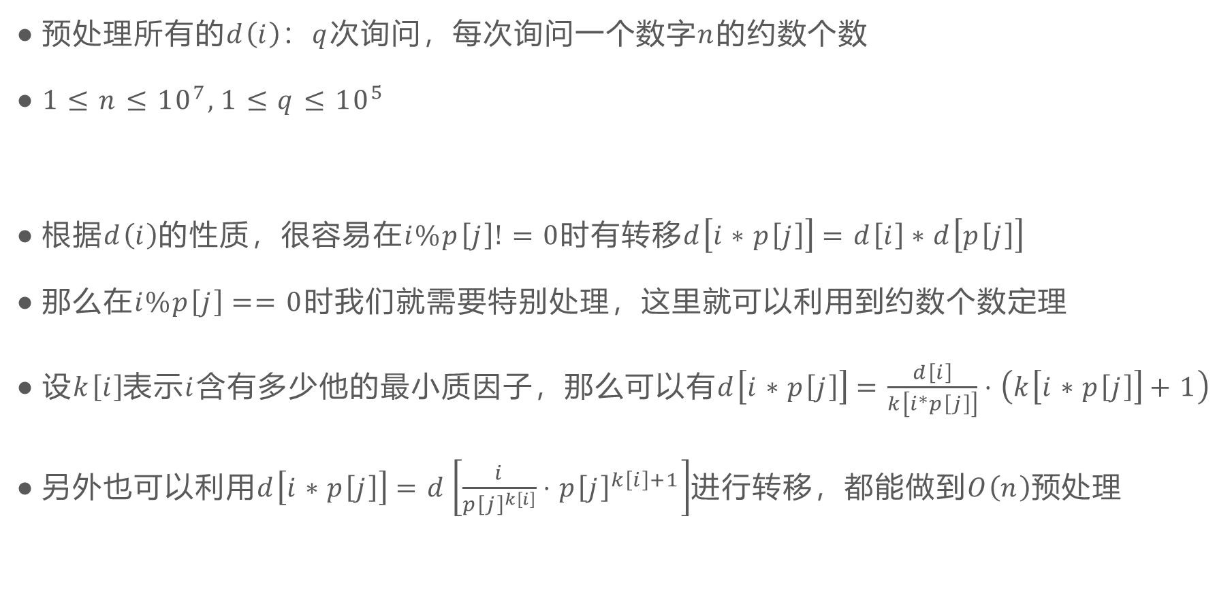
海 亮 高 级 中 学
线性筛II
HAILIANG SENIOR HIGH SCHOOL
预处理所有的$d\left(i\right)$：$q$次询问，每次询问一个数字$n$的约数个数
$1≤n≤{10}^{7},1≤q≤{10}^{5}$
根据$d\left(i\right)$的性质，很容易在$i\%p\left[j\right]!=0$时有转移$d\left[i∗p\left[j\right]\right]=d\left[i\right]∗d\left[p\left[j\right]\right]$
那么在$i\%p\left[j\right]==0$时我们就需要特别处理，这里就可以利用到约数个数定理
设$k\left[i\right]$表示$i$含有多少他的最小质因子，那么可以有$d\left[i∗p\left[j\right]\right]=\frac{d\left[i\right]}{k\left[i*p\left[j\right]\right]}⋅\left(k\left[i∗p\left[j\right]\right]+1\right)$
另外也可以利用$d\left[i∗p\left[j\right]\right]=d\left[\frac{i}{p{\left[j\right]}^{k\left[i\right]}}⋅p{\left[j\right]}^{k\left[i\right]+1}\right]$进行转移，都能做到$O\left(n\right)$预处理

Slide 11

海 亮 高 级 中 学
特殊情况下的分解质因数
HAILIANG SENIOR HIGH SCHOOL
有些时候，我们对于一个数字$n$，可能需要求出最大的$b$，使得$n=ab^{2}$
这里介绍一种可以$O\left(n^{\frac{1}{3}}\right)$找到对应$a,b$的做法
注意到，由于$a⋅b⋅b=n$，所以$\min\left\{a,b,b\right\}≤n^{\frac{1}{3}}$
于是在这种情况下，我们就只需要枚举$n^{\frac{1}{3}}$以内的所有能整除$n$的数，并判断对应数字能否成为$a$或$b$，并更新$b$的最大值（判断$\frac{n}{d}$是否为完全平方数，以及$d^{2}∣n$）
或者有个常数更为优秀的做法，每次找到一个$n$的约数时可以直接除掉，最后判断剩下的数字是否为完全平方数

Slide 12

海 亮 高 级 中 学
欧拉函数
HAILIANG SENIOR HIGH SCHOOL
我们知道欧拉函数$φ\left(n\right)$表示小于等于$n$的正整数中与$n$互质的数的个数
而欧拉函数的求法除了我们熟知的线性筛外，还可以借助如下公式
$$φ\left(n\right)=n⋅\prod_{p∣n}{\frac{p−1}{p}}$$
因此也可以用类似分解质因数的方式$O\left(\sqrt{W}\right)$来求欧拉函数的值

Slide 13

海 亮 高 级 中 学
最大公约数
HAILIANG SENIOR HIGH SCHOOL
给定正整数$n$，要求统计$\left[1,n\right]$中，所有数字与$n$取$gcd$后，对应的值有哪些，以及每个值分别会出现多少次
$n≤{10}^{13}$
对于每个$d∣n$，满足$\gcd\left(i,n\right)=d$的个数即为满足$\gcd\left(\frac{i}{d},\frac{n}{d}\right)=1$的个数
所以对应的个数为$φ\left(\frac{n}{d}\right)$
根据这一题，也可以得出$\sum_{d∣n}{φ\left(d\right)}=n$的结论

Slide 14

海 亮 高 级 中 学
Same GCDs
HAILIANG SENIOR HIGH SCHOOL
给定两个正整数$a,m$，求有多少在$\left[0,m\right)$内的整数$x$满足：$\gcd\left(a,m\right)=\gcd\left(a+x,m\right)$
$1≤a<m≤{10}^{10}$

Slide 15

海 亮 高 级 中 学
Same GCDs
HAILIANG SENIOR HIGH SCHOOL
给定两个正整数$a,m$，求有多少在$\left[0,m\right)$内的整数$x$满足：$\gcd\left(a,m\right)=\gcd\left(a+x,m\right)$
$1≤a<m≤{10}^{10}$
首先要注意到一个性质，就是$\gcd\left(n,m\right)=\gcd\left(n−m,m\right)$，所以题目可以转化为：求有多少$x$满足$\gcd\left(x,m\right)=\gcd\left(a,m\right)$，而$\gcd\left(a,m\right)$是一个定值
于是得出，答案就是$φ\left(\frac{m}{\gcd\left(a,m\right)}\right)$
Notes:
https://codeforces.com/problemset/problem/1295/D

Slide 16

海 亮 高 级 中 学
沙拉公主的困惑
HAILIANG SENIOR HIGH SCHOOL
求$\left[1,N!\right]$的正整数中，与$M!$互质的数的个数
$1≤M≤N≤{10}^{7}$

Slide 17

海 亮 高 级 中 学
沙拉公主的困惑
HAILIANG SENIOR HIGH SCHOOL
求$\left[1,N!\right]$的正整数中，与$M!$互质的数的个数
$1≤M≤N≤{10}^{7}$
与上一题类似，由于$\gcd\left(a,b\right)=\gcd\left(a mod b,b\right)$，所以$\left[1,N!\right]$可以看成$\frac{N!}{M! }$个$\left[1,M!\right]$
所以答案就是$\frac{N!}{M! }⋅φ\left(M!\right)$
注意到，虽然$M!$非常大，但是他的质因子都是在${10}^{7}$范围内的，所以可以利用式子$φ\left(n\right)=n⋅\prod_{p∣n}{\frac{p−1}{p}}$快速计算出对应的欧拉函数值
Notes:
BZOJ2186

Slide 18

海 亮 高 级 中 学
火星人
HAILIANG SENIOR HIGH SCHOOL
给定$N，$求最小的$x$，使得$φ^{x}\left(N\right)=1$
其中$N=\prod_{i=1}^{m}{p_{i}^{q_{i}}}$，$p,∑m≤{10}^{5},q≤{10}^{9}$

Slide 19

海 亮 高 级 中 学
火星人
HAILIANG SENIOR HIGH SCHOOL
给定$N，$求最小的$x$，使得$φ^{x}\left(N\right)=1$
其中$N=\prod_{i=1}^{m}{p_{i}^{q_{i}}}$，$p,∑m≤{10}^{5},q≤{10}^{9}$
首先，我们需要知晓欧拉函数的一个性质：对$n>2,φ\left(n\right)>1$且为偶数
所以题目可以改为，求多少次欧拉函数之后$2$的幂次为$0$
设$f\left(n\right)$为某个数字在求欧拉函数的过程中会产生多少个$2$的幂次，可以得出初始状态$f\left(p\right)=f\left(p−1\right)$以及转移$f\left(i⋅p_{j}\right)=f_{i}+f_{p_{j}}$
于是答案就是$∑q⋅f\left(p\right)$，注意特判$N$为奇数的情况
Notes:
BZOJ2749

Slide 20

海 亮 高 级 中 学
HAILIANG SENIOR HIGH SCHOOL
我们来推些式子

Slide 21
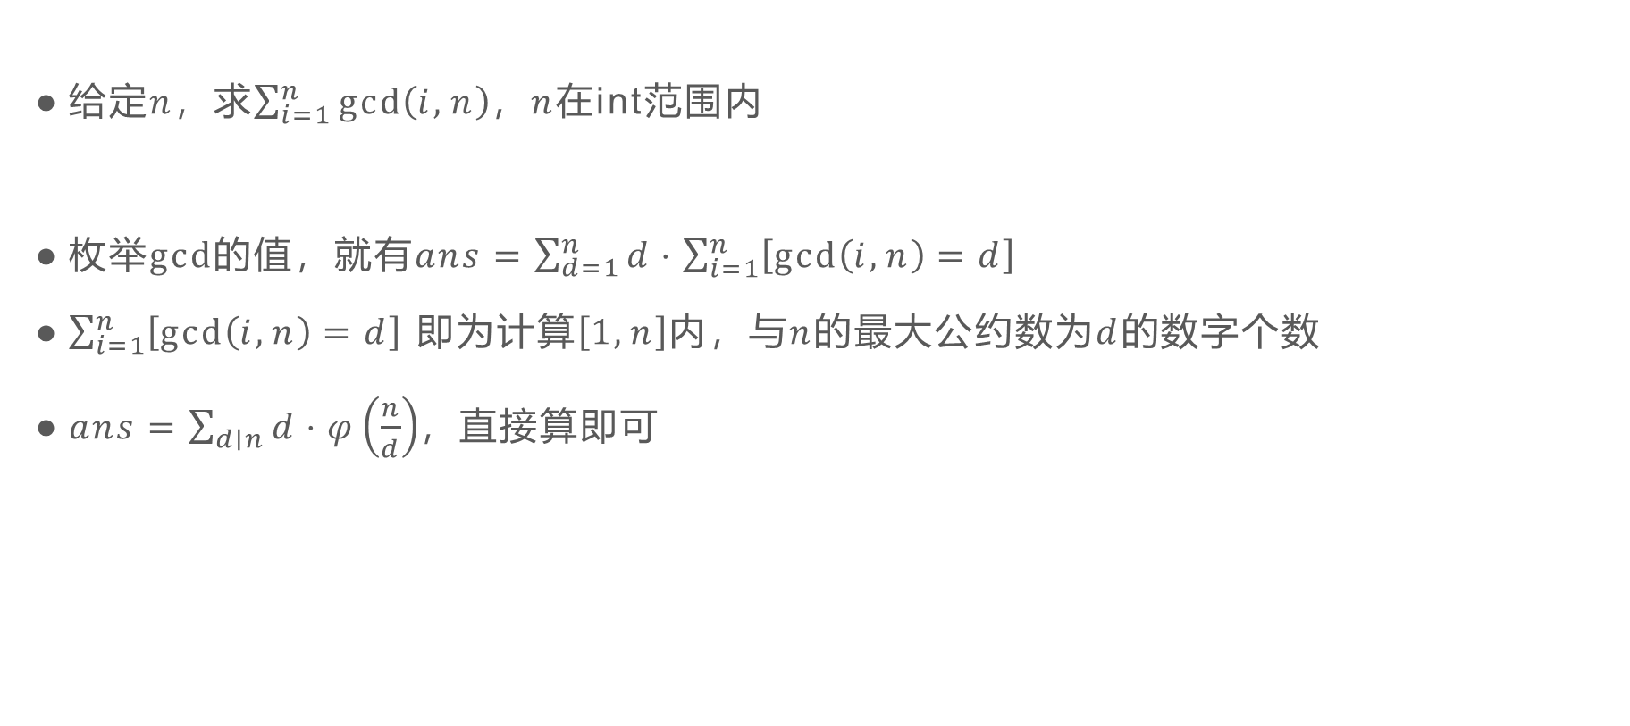
海 亮 高 级 中 学
式子I
HAILIANG SENIOR HIGH SCHOOL
给定$n，$求$\sum_{i=1}^{n}{\gcd\left(i,n\right)}$，$n$在int范围内
枚举$gcd$的值，就有$ans=\sum_{d=1}^{n}{d⋅\sum_{i=1}^{n}{\left[\gcd\left(i,n\right)=d\right]}}$
$\sum_{i=1}^{n}{\left[\gcd\left(i,n\right)=d\right]}$ 即为计算$\left[1,n\right]$内，与$n$的最大公约数为$d$的数字个数
$ans=\sum_{d∣n}{d⋅φ\left(\frac{n}{d}\right)}$，直接算即可
Notes:
BZOJ2705

Slide 22
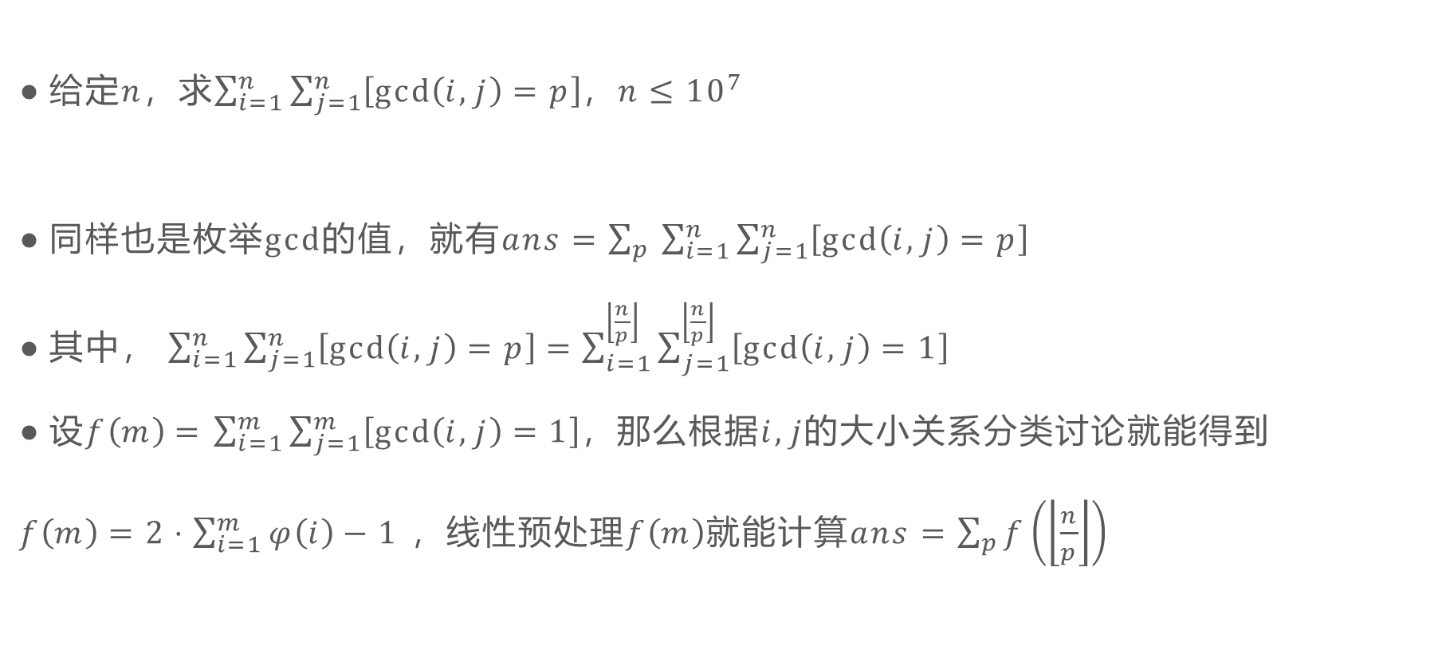
海 亮 高 级 中 学
式子II
HAILIANG SENIOR HIGH SCHOOL
给定$n，$求$\sum_{i=1}^{n}{\sum_{j=1}^{n}{\left[\gcd\left(i,j\right)=p\right]}}$，$n≤{10}^{7}$
同样也是枚举$gcd$的值，就有$ans=\sum_{p}{\sum_{i=1}^{n}{\sum_{j=1}^{n}{\left[\gcd\left(i,j\right)=p\right]}}}$
其中， $\sum_{i=1}^{n}{\sum_{j=1}^{n}{\left[\gcd\left(i,j\right)=p\right]}}=\sum_{i=1}^{\left\lfloor \frac{n}{p}\right\rfloor }{\sum_{j=1}^{\left\lfloor \frac{n}{p}\right\rfloor }{\left[\gcd\left(i,j\right)=1\right]}}$
设$f\left(m\right)=$ $\sum_{i=1}^{m}{\sum_{j=1}^{m}{\left[\gcd\left(i,j\right)=1\right]}}$，那么根据$i,j$的大小关系分类讨论就能得到
$f\left(m\right)=2⋅\sum_{i=1}^{m}{φ\left(i\right)}−1$ ，线性预处理$f\left(m\right)$就能计算$ans=\sum_{p}{f\left(\left\lfloor \frac{n}{p}\right\rfloor \right)}$
Notes:
BZOJ2818

Slide 23

海 亮 高 级 中 学
式子III
HAILIANG SENIOR HIGH SCHOOL
给定$n，$求$\sum_{i=1}^{n}{\frac{i}{\gcd\left(i,n\right)}}$，$n≤{10}^{6}$
和第一题有点像
枚举$gcd$的值，就有$ans=\sum_{d∣n }{\frac{1}{d}⋅\sum_{i=1}^{n}{i⋅\left[\gcd\left(i,n\right)=d\right]}}$
那么同样的，用$\frac{i}{d}来$代替$i$，就有$ans=\sum_{d∣n}{\frac{1}{d}⋅\sum_{i=1}^{\frac{n}{d}}{id⋅\left[\gcd\left(i,\frac{n}{d}\right)=1\right]}}$
得到答案是 $\sum_{d∣n}{\sum_{i=1}^{\frac{n}{d}}{i⋅\left[\gcd\left(i,\frac{n}{d}\right)=1\right]}}$

Slide 24

海 亮 高 级 中 学
式子III
HAILIANG SENIOR HIGH SCHOOL
$ans=\sum_{d∣n}{\sum_{i=1}^{\frac{n}{d}}{i⋅\left[\gcd\left(i,\frac{n}{d}\right)=1\right]}}$
同样地，我们也可以设$f\left(m\right)=\sum_{i=1}^{m}{i⋅\left[\gcd\left(i,m\right)=1\right]}$，利用狄利克雷卷积的知识我们能够得到$f\left(m\right)$的一个表达式，但是这显然没有贴近式子的本质！
提示：$\gcd\left(i,m\right)=\gcd\left(m−i,m\right)$
我们会发现，当$m>1$时，与$m$互质的数是两两配对的，这样的对数是$\frac{φ\left(m\right)}{2}$
所以，$f\left(m\right)=$ $\frac{m⋅φ\left(m\right)+\left[m=1\right]}{2}$，于是$ans$就能够很容易算出来了
Bonus：快速预处理出所有的$ans$

Slide 25

海 亮 高 级 中 学
式子III Plus
HAILIANG SENIOR HIGH SCHOOL
给定$N，$对所有的$1≤n≤N$求$\sum_{i=1}^{n}{\frac{i}{\gcd\left(i,n\right)}}$，$N≤{10}^{6}$
我们已经知道了$f\left(n\right)=\sum_{d∣n}{\frac{d⋅φ\left(d\right)+\left[d=1\right]}{2}}$
那么我们预处理好欧拉函数，对于每个$d$，我们直接计算他的贡献加到$d$的倍数上去即可
时间复杂度$O\left(N\log{N}\right)$
Bonus II：$N≤{10}^{7}$
Notes:
https://ac.nowcoder.com/acm/contest/392/D

Slide 26

海 亮 高 级 中 学
式子III Pro
HAILIANG SENIOR HIGH SCHOOL
给定$N，$对所有的$1≤n≤N$求$\sum_{i=1}^{n}{\frac{i}{\gcd\left(i,n\right)}}$，$N≤{10}^{7}$
相当于要线性预处理$f\left(n\right)=\sum_{d∣n}{\frac{d⋅φ\left(d\right)+\left[d=1\right]}{2}}$
为了方便，改成求$g\left(n\right)=\sum_{d∣n}{d⋅φ\left(d\right)}$，$f(n)=\frac{g\left(n\right)+1}{2}$，同样也需要线性预处理
线性筛！
在使用线性筛之前，需要确认以下几点
$g\left(p^{k}\right)$的取值
$g\left(i⋅p_{j}\right)$的取值

Slide 27
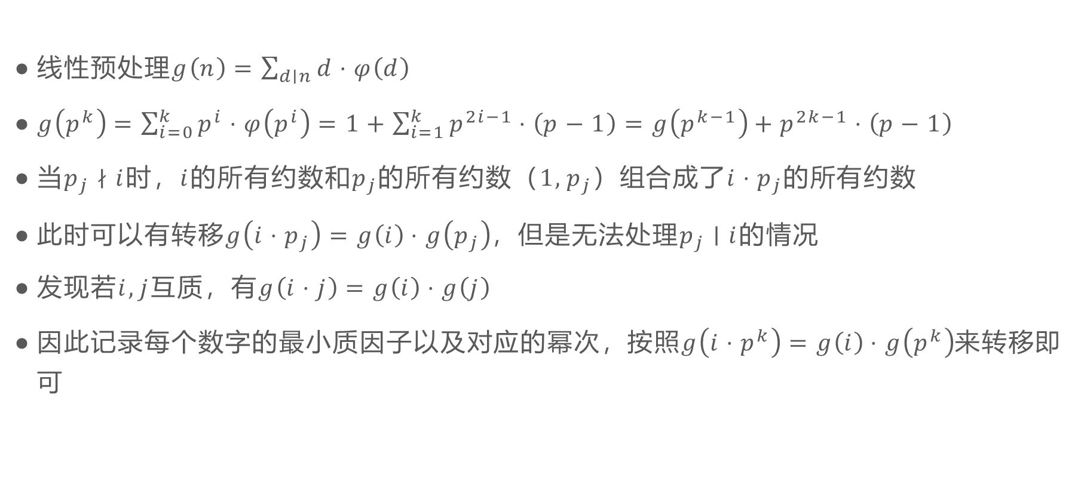
海 亮 高 级 中 学
式子III Pro
HAILIANG SENIOR HIGH SCHOOL
线性预处理$g\left(n\right)=\sum_{d∣n}{d⋅φ\left(d\right)}$
$g\left(p^{k}\right)=\sum_{i=0}^{k}{p^{i}⋅φ\left(p^{i}\right)}=1+\sum_{i=1}^{k}{p^{2i−1}⋅\left(p−1\right)}=g\left(p^{k−1}\right)+p^{2k−1}⋅\left(p−1\right)$
当$p_{j}∤i$时，$i$的所有约数和$p_{j}$的所有约数（$1,p_{j}$）组合成了$i⋅p_{j}$的所有约数
此时可以有转移$g\left(i⋅p_{j}\right)=g\left(i\right)⋅g\left(p_{j}\right)$，但是无法处理$p_{j}∣i$的情况
发现若$i,j$互质，有$g\left(i⋅j\right)=g\left(i\right)⋅g\left(j\right)$
因此记录每个数字的最小质因子以及对应的幂次，按照$g\left(i⋅p^{k}\right)=g\left(i\right)⋅g\left(p^{k}\right)$来转移即可

Slide 28
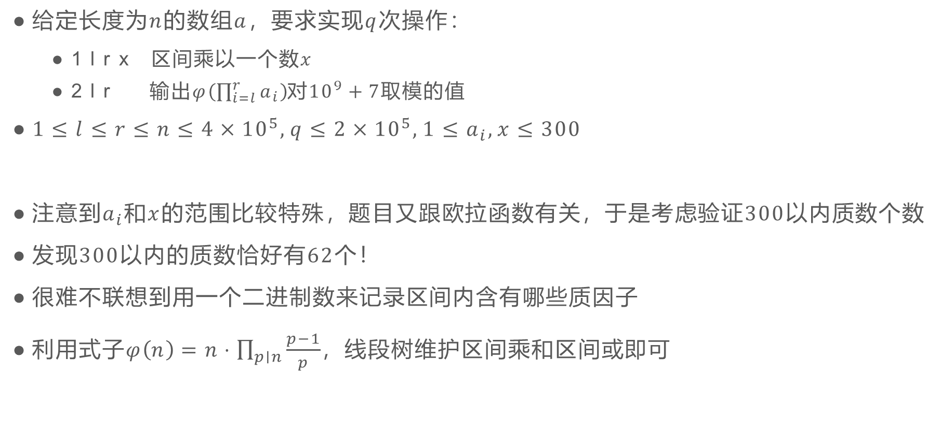
海 亮 高 级 中 学
数据结构题
HAILIANG SENIOR HIGH SCHOOL
给定长度为$n$的数组$a$，要求实现$q$次操作：
1 l r x 区间乘以一个数$x$
2 l r 输出$φ\left(\prod_{i=l}^{r}{a_{i}}\right)$对${10}^{9}+7$取模的值
$1≤l≤r≤n≤4×{10}^{5},q≤2×{10}^{5},1≤a_{i},x≤300$
注意到$a_{i}$和$x$的范围比较特殊，题目又跟欧拉函数有关，于是考虑验证$300$以内质数个数
发现$300$以内的质数恰好有$62$个！
很难不联想到用一个二进制数来记录区间内含有哪些质因子
利用式子$φ\left(n\right)=n⋅\prod_{p∣n}{\frac{p−1}{p}}$，线段树维护区间乘和区间或即可
Notes:
CF 1114F

Slide 29

海 亮 高 级 中 学
图论题
HAILIANG SENIOR HIGH SCHOOL
给定一个有$n$个点的无向图，其中$\left(u,v\right)$有连边当且仅当$\gcd\left(u,v\right)≠1$。设$d\left(u,v\right)$为点$u$到点$v$的最短路，求$\sum_{i}^{n}{\sum_{j=i+1}^{n}{d\left(u,v\right)}}$
$n≤{10}^{7}$
首先有几个小结论：
$1$和大于$\frac{n}{2}$的质数都是孤立点
设$p,q$分别是$u,v$的最小质因数，一定有$u→2p→2q→v$的路径，所以$d\left(u,v\right)≤3$
进一步地，除了孤立点以外，其余的点构成一个连通块
于是对$d\left(u,v\right)$的值进行分类讨论
Notes:
CF 870F

Slide 30

海 亮 高 级 中 学
图论题
HAILIANG SENIOR HIGH SCHOOL
分类讨论
$d\left(u,v\right)=0$：由之前的结论，把$u$或$v$是孤立点的情况去除即可
$d\left(u,v\right)=1$：$\left(u,v\right)$不互质，那么对数就是$\sum_{i=1}^{n}{\sum_{j=i+1}^{n}{\left[\gcd\left(i,j\right)≠1\right]}}=\sum_{i=2}^{n}{i−1−φ\left(i\right)}$
$d\left(u,v\right)=2$：此时$u,v$必然互质，考虑什么时候能够通过一个中间点使得他们互相可达
同样设$p,q$分别是$u,v$的最小质因数，中间点只能是$p⋅q$，于是就要求$p⋅q≤n$
于是我们就需要在所有互质的$\left(u,v\right)$中，找到满足$p⋅q≤n$的数对数量，如果要求的是$d\left(u,v\right)=3$，那么就是$p⋅q>n$的数对数量
如果我们计算出了其中一种情况对应的数量，那么另一种情况就可以用总方案数减去所有其他情况得到，这里以计算$d\left(u,v\right)=3$为例
Notes:
CF 870F

Slide 31


海 亮 高 级 中 学
$$d\left(u,v\right)=3$$
HAILIANG SENIOR HIGH SCHOOL
不要忘了，题目中的$n$是${10}^{7}$，不是${10}^{18}$，于是考虑枚举其中一个数$v$来计算答案
当$v$确定了以后，$q$也随之确定，那么就是要计算所有数中，以大于$\frac{n}{q}$的质数为最小质因数，且与$v$互质的数的个数，这边我们假定$p≠q$
这时注意到，由于$p⋅q>n$，且$p,q$分别是$u,v$的最小质因子，所以此时$u,v$一定互质
此外，$q$确定之后，$p$的取值范围就是$\left(\frac{n}{q},\left\lfloor \frac{n}{2}\right\rfloor \right]$，计算出这一区间内$p$的倍数个数之和即可，这个可以使用前缀和预处理维护，于是$d\left(u,v\right)=3$的情况就统计出来了
到这里其实可以发现，因为我们要求的是所有无序对的个数，所以不妨设$p>q$
这样就变成枚举$q$进行求解了
Notes:
CF 870F

Slide 32
海 亮 高 级 中 学
作业
HAILIANG SENIOR HIGH SCHOOL
线性筛I HLOJ
线性筛II HLOJ
a^2b形式的因数分解 HLOJ
最大公约数 HLOJ
Same GCDs CF1295D
莎拉公主的困惑 luogu2155
火星人 luogu4036
式子I、II、III luogu2303 2568/HLOJ （III子问题HDU6265）
数据结构题 CF1114F
图论题 CF870F

Slide 33


海 亮 高 级 中 学
HAILIANG SENIOR HIGH SCHOOL

